Slide 1
たんご 単語-1
失礼 しつれい②
1.[名・形容動詞]（失礼的，不礼貌的，失敬的。）
2.［名・自動詞］（对不起，请原谅）
△：先生の前で失礼な話をした。
△：失礼しました。

Slide 2
たんご 単語-2
～さん ◎
［接尾］敬语
△：おうさん、中村さん。
（先生，女士，同志，小……，老……）
称呼他人用，不可以称呼自己

Slide 3
たんご 単語-3
どうぞ ①
［副］
△：こちらへ、どうぞ。
（请，可以（同意））

Slide 4
たんご かんよう 単語-4- 慣用
はじめまして
初次见面
よろしくお願いします
こちらこそ
请多关照
彼此彼此，我才要请你多关照。

Slide 5
たんご 単語-5
皆さん みなさん②
[代]（诸位，各位，大家，先生们，女士们，）
△：皆さん、こんにちは。
みんな、みなさま

Slide 6
たんご 単語-6
こちら ◎
[代]1.（这位，这里，这方面）
△：勝利はこちらのものだ。
2.（我，我们。我方）
△：こちらは入り口です。
△：こちらはどう思いますか？

Slide 7
たんご 単語-7～12
ちゅうごく①
中国
だいれん①
かんこく①
大連
韓国
日本
にほん②
ぺきん①
北京
しゃんはい①
上海

Slide 8
たんご 単語-13
～から
[格助]（表示起点，从。由。自。）
△：昨日から寝ていない。
△：太陽は東から昇る。
△：王さんからもらった。

Slide 9
たんご 単語-14
参る まいる①
[自五動詞]（来）
△：大連から参りました。
△：中国から参りました。

Slide 10
たんご 単語-15～17
名前
なまえ◎
[名]（名字，姓名）
[名]（国家）
国
くに◎
仕事
しごと◎
[名]（工作）

Slide 11
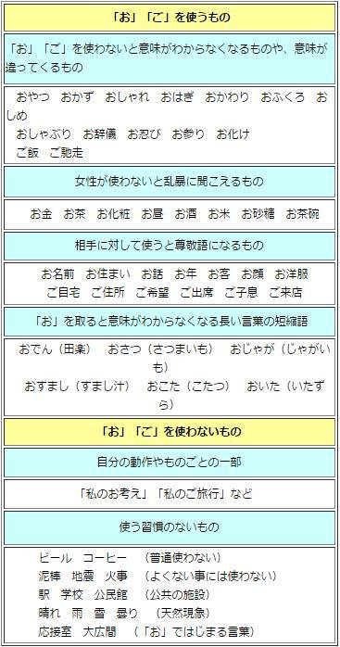
たんご 単語-18
お～
[接頭]表示尊敬
お名前、お仕事、
お金、お酒

Slide 12
たんご 単語-19、20
経理
けいり①
[名]（会计）
△：経理さん。
～人
じん
[接尾]（・・・人）
△：中国人、日本人

Slide 13
たんご 単語-21～24
これ
どれ
中称，谈话人指距离自己较远而离听话人较近的事物时使用。“那，那个”
远称，距离双方都较远，但双方都能看见或知道的事物。“那，那个”
近称，谈话人指距离自己较近的事物时使用。“这，这个”
それ
あれ
疑问称，表示疑问或不确定所指事物时使用。“哪，哪个”

Slide 14
たんご 単語-25～28
主任
しゅにん◎
[名]（主任）
[名]（笔，钢笔）
ペン[pen]①
違います ［ちがいます］④
[自五]（不是，不对）
[代]（哪位，谁）
どなた①

Slide 15
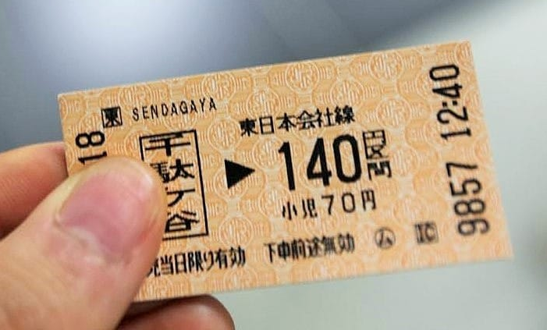
単語-29
切符[きっぷ]◎
【名词】票，票证 （乘车入场等）
A：これはなんですか。
B：切符です。

Slide 16
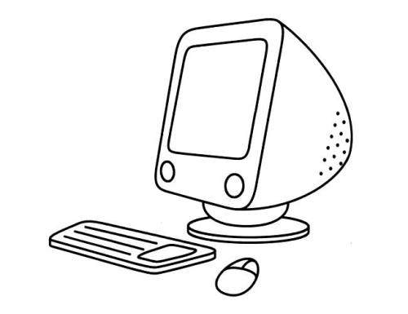
単語-30
パソコン◎
【名词】个人电脑，计算机【英】Personal Computer
A：これはなんですか。
B：～です。

Slide 17
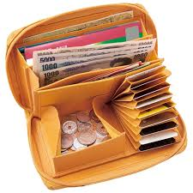
単語-31
財布[さいふ]◎
【名词】钱包，钱袋；腰包。
A：これはなんですか。
B：～です。

Slide 18

単語-32
名刺[めいし]◎
【名词】名片
A：これはなんですか。
B：～です。

Slide 19
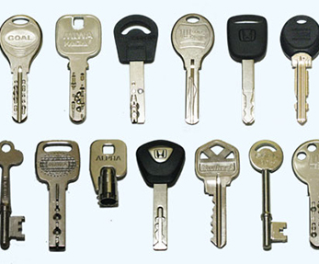
単語-33
鍵[かぎ]◎
【名词】 1.钥匙。2.〔解决的〕关键。
A：これはなんですか。
B：～です。

Slide 20
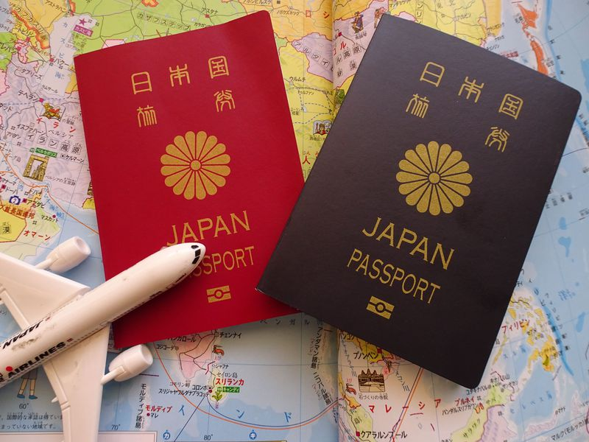
単語-34
パスポート③
【名词】护照。 【英】passport
A：これはなんですか。
B：～です。

Slide 21

単語-35,36
A：それはCDですか。（DVD）
B1：はい、そうです。これはCDです。
B2：いいえ、これはDVDです。
CD[シーディー]③
DVD[ディーブイディー]⑤

Slide 22
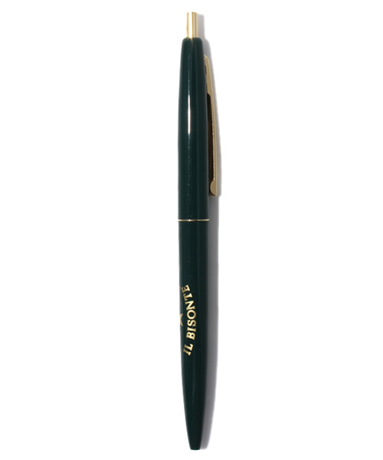
単語-37
A：それはペンですか。 （シャーペン）
B1：はい、そうです。これは＿＿です。
B2：いいえ、これは＿＿です。

Slide 23
単語-38,39
A：それはノートですか。（雑誌）
B1：はい、そうです。これは＿＿です。
B2：いいえ、これは＿＿です。
ノート①
雑誌[ざっし]◎
【名・他动词・サ变/三类】笔记本，记录【英】note
【名】杂志，期刊

Slide 24
単語-40,41
A：それは電卓ですか。（携帯）
B1：はい、そうです。これは＿＿です。
B2：いいえ、これは＿＿です。
電卓[でんたく]◎
携帯[けいたい]◎
【名】台式电子计算器
【名】携带電話的简称，即手机

Slide 25
単語-42,43
A：それはクレジットカードですか。（キャッシュカード）
B1：はい、そうです。これは＿＿です。
B2：いいえ、これは＿＿です。
クレジットカード⑥
キャッシュカード④
【名】信用卡【英】credit card
【名】现金卡【英】cash card

Slide 26
単語-43,44
A：それはアメリカの新聞ですか。（イギリスの新聞）
B1：はい、そうです。これは＿＿です。
B2：いいえ、これは＿＿です。
新聞[しんぶん]◎
ニュース①
【名】报纸
【名】消息，新闻，报道 【英】news

Slide 27
単語-45~47
腕時計[うでどけい]③
本[ほん]①
【名】手表
【名】书；书本，书籍
時計[とけい] ◎
【名】钟，表

Slide 28
単語-48~63 しんぞく めいしょう かぞく 親族 名称-私の家族
 | 祖父 そふ | 祖母 そぼ
両親 りょうしん | 父 ちち | 母 はは
兄弟 きょうだい | 兄 あに | 姉 あね
姉妹 しまい | 弟 おとうと | 妹 いもうと
子供 こども | 息子 むすこ | 娘 むすめ
 | 夫 おっと ・ 主人 しゅじん | 妻 つま ・ 家内 かない
 | 伯父 おじ・ 叔父 おじ | 伯母 おば ・ 叔母 おば

Slide 29
単語-64~79 しんぞく めいしょう ほか ひと 親族 名称- 他の人のご家族
 | おじいさん | おばあさん
ご両親 ごりょうしん | お父さん おとうさん | お母さん おかあさん
ご兄弟 ごきょうだい | お兄さん おにいさん | お姉さん おねえさん
ご姉妹 ごしまい | 弟さん おとうとさん | 妹さん いもうとさん
お子さん おこさん | 息子さん むすこさん | 娘さん むすめさん
 | ご主人 ごしゅじん | 奥さん おくさん
 | おじさん | おばさん

Slide 30
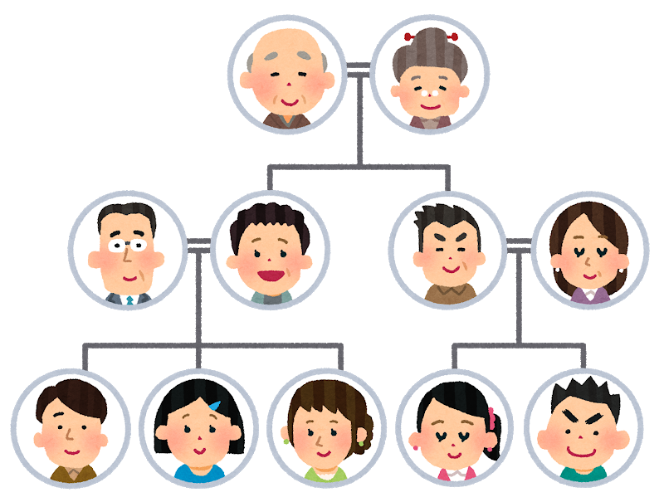

Slide 31
単語-80~126
数 かず
0 ゼロ・れい（零） | 10 じゅう（十） | 100 ひゃく（百） | 1000 せん（千）
1 いち（一） | 20 にじゅう | 200 にひゃく | 2000 にせん
2 に（二） | 30 さんじゅう | 300 さんびゃく★ | 3000 さんぜん★
3 さん（三） | 40 よんじゅう | 400 よんひゃく | 4000 よんせん
4 よん・し（四） | 50 ごじゅう | 500 ごひゃく | 5000 ごせん
5 ご（五） | 60 ろくじゅう | 600 ろっぴゃく★ | 6000 ろくせん
6 ろく（六） | 70 ななじゅう | ななひゃく | 7000 ななせん
7 なな・しち（七） | 80 はちじゅう | 800 はっぴゃく★ | 8000 はっせん★
8 はち（八） | 90 きゅうじゅう | 900 きゅうひゃく | 9000 きゅうせん
9 きゅう・く（九）

Slide 32
単語-127~133
数 かず
10,000 | いちまん （1万）
100,000 | じゅうまん （十万）
1,000,000 | ひゃくまん （百万）
10,000,000 | いっせんまん （一千万）★
100,000,000 | いちおく （1億）
14.5 | じゅうよんてんご
0.43 | れいてんよんさん

Slide 33
単語-134~137
コーヒー③
【名词】咖啡
【英】Coffee
ジュース①
【名词】果汁
【英】juice
コーラ①
【名词】可乐
【英】cola
ビール①
【名词】啤酒
【英】beer

Slide 34
単語-138~141
日本酒[にほんしゅ]◎
【名词】清酒，日本酒
カレー◎
【名词】咖喱
【英】curry
ラーメン①
【名词】面条，中式汤面
【中】la mian
サラダ①
【名词】色拉，凉拌菜
【英】salad

Slide 35
単語-142~145
天麩羅[てんぷら]◎
【名词】天麸罗是对油炸食品的总称。而具体的种类则有蔬菜天妇罗、海鲜天妇罗，什锦天妇罗等
寿司[すし] ②/①
【名词】寿司，以醋味饭为主要材料的散寿司、攥寿司等的
豚カツ◎
【名词】炸猪排
すき焼き[すきやき]◎
【名词】寿喜锅，日式牛肉火锅

Slide 36
単語-146~148
しゅんせつ◎
春節
（中国）春节，农历新年，大年初一
れんきゅう◎
連休
连续的假日，连休
れんきゅうあけ◎
連休明け
连休结束，假期结束。

Slide 37
単語-149~152
コロナ①
corona
（日全食时的）日冕
ウイルス①
Virus
病毒，滤过性病毒
しんがた◎
新型
新型コロナウイルス
マスク①
mask
口罩

Slide 38

単語-153~158
あちら◎
「代」
那位，那边
かいしゃ◎
「名」
公司
かた②
「名」
方
会社
人（敬称）
えいぎょう◎
「名」
営業
营业
~か
「接尾」
課
…科
かちょう◎
「名」
課長
科长
方（かた）在客气、尊敬地指代他人时使用，一般不用于自己一方的人。

Slide 39
単語-159~165
つくね◎
「名」
烤肠
ぶたにく◎
「名」
猪肉
とりにく②
「名」
鶏肉
豚肉
鸡肉
うなぎ◎
「名」
鰻
鳗鱼
しらやき◎
「名」
白焼
烧，烤
おいしい③
「形」
美味しい
好吃的

Slide 40
単語-166~171
いくら①
「代」
多少钱
えん①
「量」
日元
げん①
「量」
元
円
人民币
えいぎょうぶ③
「名」
営業部
营业部
のみかい◎/②
「名」
飲み会
聚餐
しんにゅうしゃいん③
「名」
新入社員
新员工

Slide 41
単語-172~175
かいぎしつ③
「名」
会議室
きゅうとうしつ③
「名」
茶水间
しゃいんしょくどう④
「名」
社員食堂
給湯室
职工食堂
なんじ①
「名」
何時
几点钟
会议室

Slide 42
単語-176~179
ラウンジ①/◎
「名」
Lounge
コーヒーサーバー⑤
「名」
咖啡机
あのう◎
「感」
～
Coffee server
嗯，那个
じどうはんばいき⑥
「名」
自動販売機
自动售货机
休息室

Slide 43
単語-180~183
きつえんスペース⑥
「名」
喫煙スペース
となり◎
「名」
旁边
わかる②
「自五」
分かる
隣
知道
わかりました
「自五」
分かりました
知道了，明白了
吸烟区

Slide 44
単語-184~189
ごぜん①
「名」
午前
ごご①
「名」
下午
よる①
「名」
夜
午後
晚上，夜间
あさ①
「名」
朝
ひる②
上午
早上
昼
「名」
ゆうがた◎
白天，午间
「名」
夕方
傍晚

Slide 45
単語-190~193
「名」
银行
ゆうびんきょく③
「名」
郵便局
銀行
邮局
ひるやすみ③
「名」
昼休み
どうき①
ぎんこう◎
午休
「名」
同期
せんぱい◎
与自己同批进入公司的人
「名」
先輩
比自己先入学，先入职的人

Slide 46
単語-194~197
「名」
会议
しゃいんけんしゅう④
「名」
社員研修
meeting
员工培训
くやくしょ②
「名」
区役所
おんしゃ①
ミーティング◎
区政府
「名」
御社
贵公司

Slide 47
単語-198~200
「名」
营业会议
えいぎょうじかん⑤
「名」
営業時間
営業会議
营业时间
レストラン①
「名」
restaurant
えいぎょうかいぎ⑤
西餐厅

Slide 48
単語-201~205
にもつ①
「名」
荷物
ゆうそう◎
「名」
邮寄
たくはいびん①
「名」
宅配便
郵送
宅急送
あのう◎
「感」
あのう
行李
额…
ええと◎
「感」
ええと
嗯…

Slide 49
単語-206~210
「名」
现在
つうこうにん◎
「名」
通行人
今
行人，路人
ホテル①
「名」
hotel
では①
いま①
宾馆，饭店，酒店
「接続」
じゃ
あした◎
「名」
明日
明天
那么

Slide 50
単語-211~213
「名」
大楼
ビール①
「名」
beer
building
啤酒
ボールペン◎
「名」
Ball pen
ビル①
圆珠笔

Slide 51
単語-214~218
います②
「自上一」
居る◎
ちょっといいですか
打扰一下可以吗
あたらしい④
「形」
新しい
新，新的
ふうとう◎
「名」
封筒
在，有
信封
あります③
「自五」
有る/在る①
在，有

Slide 52
単語-219~223
「名」
入口
ちかく①
「名」
近く
入口
附近
たな◎
「名」
棚
キャビネット①
いりぐち◎
架子
「名」
クリップ①
「名」
曲别针
橱柜，陈列柜
clip
cabinet

Slide 53
単語-224~228
「名」
のり②
「名」
糊
引き出し
糨糊
つくえ◎
「名」
机
はさみ③
ひきだし◎
桌子
「名」
いぬ②
「名」
狗
剪刀
犬
鋏
抽屉

Slide 54
単語-229~233
「名」
けんしゅうしつ③
「名」
研修室
table
科研室
ロビー①
「名」
lobby
ホッチキス①
テーブル◎
前厅 休息室
「名」
かさ①
「名」
伞
订书器
傘
Hotchkiss
桌子 餐桌

Slide 55
単語-234~238
「名」
はこ◎
「名」
箱
Cellphane tape
箱子
ごみばこ③
「名」
ゴミ箱
カレンダー②
セロハンテープ⑤
垃圾箱
「名」
じょうぎ①
「名」
尺，规尺
日历
定規
calendar
透明胶带

Slide 56
単語-239~243
なにか①
「連語」
何か
けしゴム◎
「名」
なにも～◎
なにも
什么也…
ください
什么
请给我…
おおきい③
「形」
大きい
大的
橡皮
消しゴム

Slide 57
単語-244~248
「名」
套餐
くるま◎
「名」
車
定食
汽车
ねこ①
「名」
猫
すいそう◎
ていしょく◎
😺
「名」
ねったいぎょ③
「名」
热带鱼
水槽
熱帯魚
水槽

Slide 58
単語-249~253
「名」
かんりにん◎
「名」
管理人
寮
管理员
けいやくしょ⑤
「名」
契約書
ビデオカメラ④
りょう①
合同
「名」
たてもの③
「名」
建筑物
摄像机
建物
Video camera
宿舍

Slide 59
単語-254~258
「名」
ほんや①
「名」
本屋
植木
书店
えきまえ③
「名」
駅前
ぶんぼうぐや◎
うえき◎
车站前
「名」
ショップ①
「名」
商店
文具店
shop
文房具屋
栽种的树，盆栽的花木

Slide 60
単語-259~263
「名」
コーナー①
「名」
corner
Loose-leaf
角落，柜台
エントランス①
「名」
entrance
ソファー①
ルーズリーフ④
入口
「名」
え①
「名」
图，画
沙发
絵
sofa
活页笔记本

Slide 61
単語-264~266
しゅうせいテープ⑤
「名」
修正tape
コピーようし④
「名」
修正带
复印纸
Copy用紙
客人
お客様
「名」
おきゃくさま④

Slide 62
単語-267~270
「名」
文件
ふくろ③
「名」
袋
書類
袋子
きって⓪
「名」
切手
はがき⓪
しょるい⓪
邮票
「名」
明信片
葉書

